Slide 1
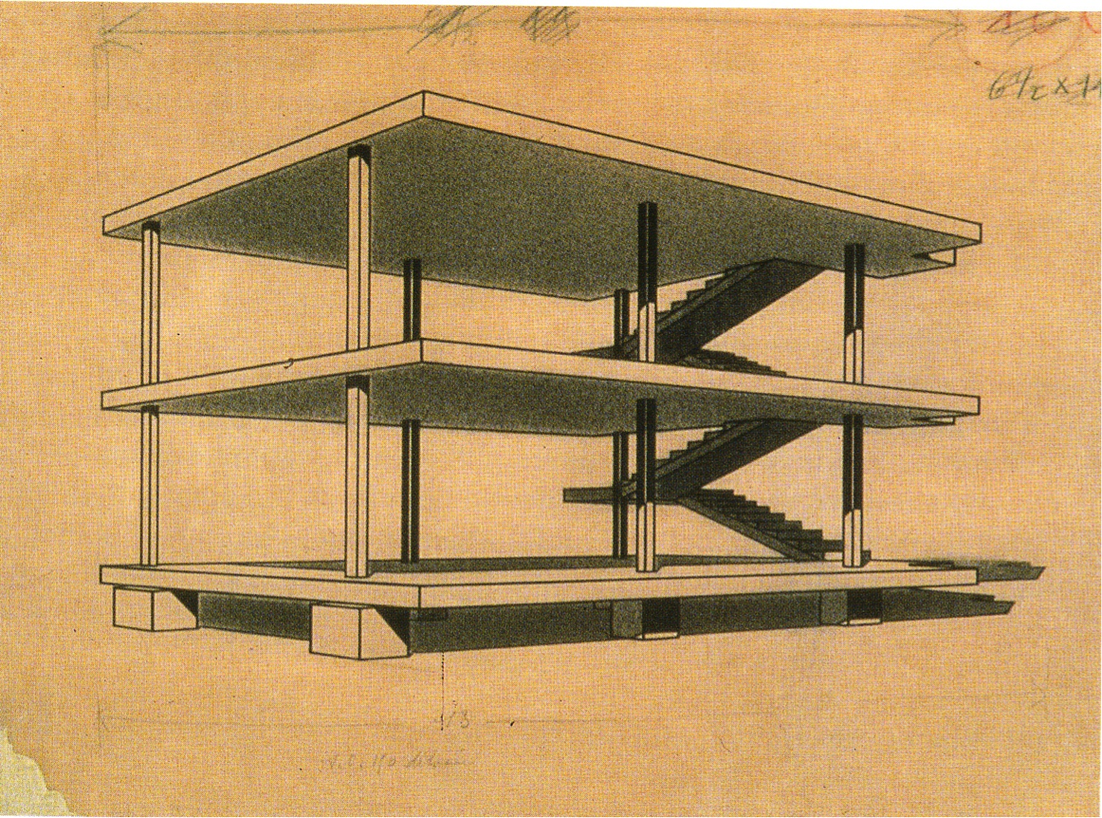
CORSO DI LAUREA IN SCIENZE DELL'ARCHITETTURA a.a. 2018/19
ABITARE L’INCOMPIUTO
LABORATORIO DI PROGETTAZIONE III
PROF. ALFONSO GIANCOTTI (CANALE B)
COPERTINA CON DIAGRAMMA CONCETTUALE
ABITARE LA MAISON DOM-INO
Roma, gg/mm/aaaa STUDENTE: CIRO IMMOBILE

Slide 2
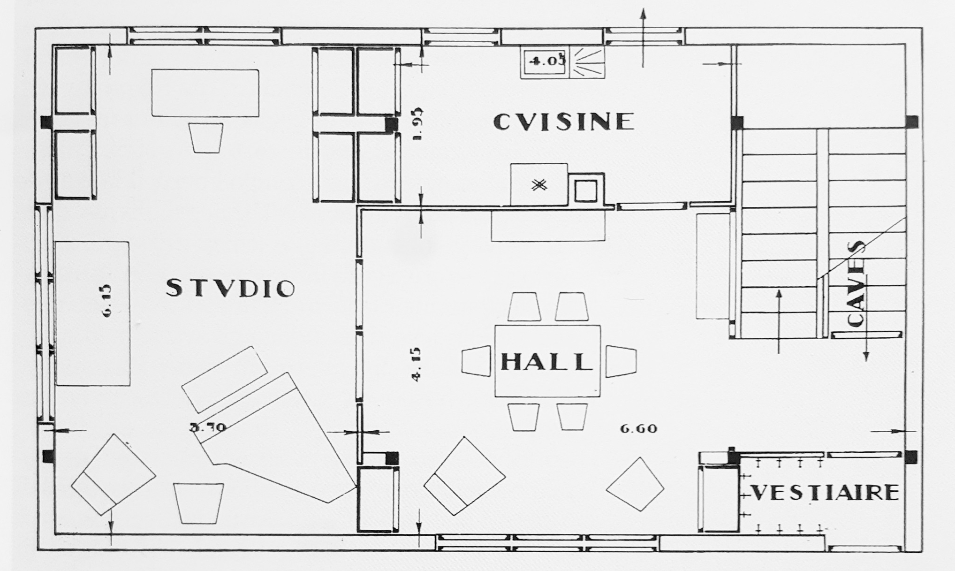
Note
L’uso del format e’ assolutamente libero, l’unico vincolo e’ quello di usare il font Arial per dare unitarieta’ ai contribute.
TESTO MAIUSCOLO DIMENSIONE ARIAL 14
Testo minuscolo dimensione arial 14
TESTO MAIUSCOLO DIMENSIONE ARIAL 13
Testo minuscolo dimensione arial 13
TESTO MAIUSCOLO DIMENSIONE ARIAL 12
Testo minuscolo dimensione arial 12
TESTO MAIUSCOLO DIMENSIONE ARIAL 11
Testo minuscolo dimensione arial 11
PIANTA PIANO TERRA
N:B:
Per una visibilita’ ottimale del lavoro a schermo si consiglia si non scendere oltre il corpo 11 pt
STUDENTE: CIRO IMMOBILE
Prof. Alfonso Giancotti (Canale B), ABITARE L’INCOMPIUTO, Laboratorio Di Progettazione III, Corso di Laurea in Scienze dell’Architettura, a.a. 2018/19

Slide 3
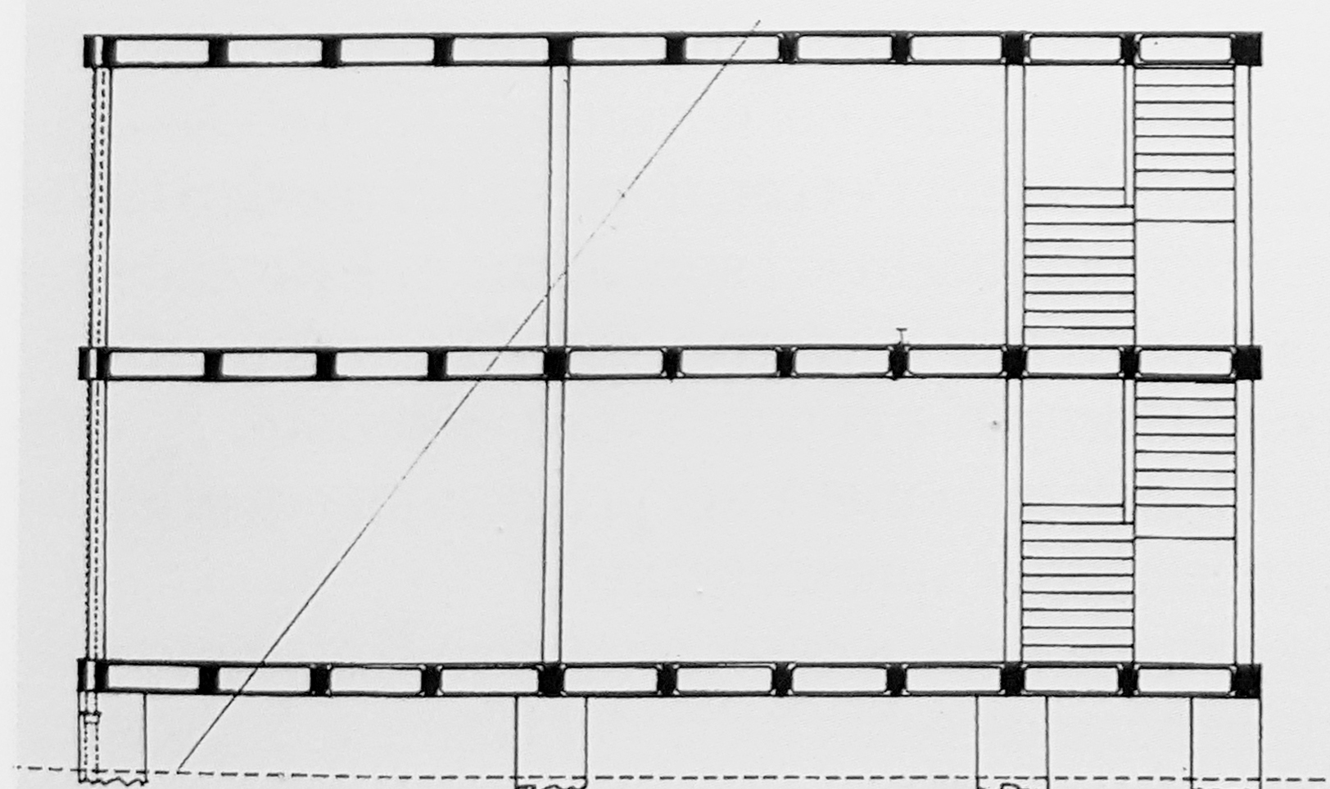
Note
L’uso del format e’ assolutamente libero, l’unico vincolo e’ quello di usare il font Arial per dare unitarieta’ ai contribute.
TESTO MAIUSCOLO DIMENSIONE ARIAL 14
Testo minuscolo dimensione arial 14
TESTO MAIUSCOLO DIMENSIONE ARIAL 13
Testo minuscolo dimensione arial 13
TESTO MAIUSCOLO DIMENSIONE ARIAL 12
Testo minuscolo dimensione arial 12
TESTO MAIUSCOLO DIMENSIONE ARIAL 11
Testo minuscolo dimensione arial 11
SEZIONE LONGITUDINALE
N:B:
Per una visibilita’ ottimale del lavoro a schermo si consiglia si non scendere oltre il corpo 11 pt
STUDENTE: CIRO IMMOBILE
Prof. Alfonso Giancotti (Canale B), ABITARE L’INCOMPIUTO, Laboratorio Di Progettazione III, Corso di Laurea in Scienze dell’Architettura, a.a. 2018/19

Slide 4
Note
L’uso del format e’ assolutamente libero, l’unico vincolo e’ quello di usare il font Arial per dare unitarieta’ ai contribute.
TESTO MAIUSCOLO DIMENSIONE ARIAL 14
Testo minuscolo dimensione arial 14
TESTO MAIUSCOLO DIMENSIONE ARIAL 13
Testo minuscolo dimensione arial 13
TESTO MAIUSCOLO DIMENSIONE ARIAL 12
Testo minuscolo dimensione arial 12
TESTO MAIUSCOLO DIMENSIONE ARIAL 11
Testo minuscolo dimensione arial 11
PIANTA PRIMO LIVELLO
N:B:
Per una visibilita’ ottimale del lavoro a schermo si consiglia si non scendere oltre il corpo 11 pt
STUDENTE: CIRO IMMOBILE
Prof. Alfonso Giancotti (Canale B), ABITARE L’INCOMPIUTO, Laboratorio Di Progettazione III, Corso di Laurea in Scienze dell’Architettura, a.a. 2018/19

Slide 5
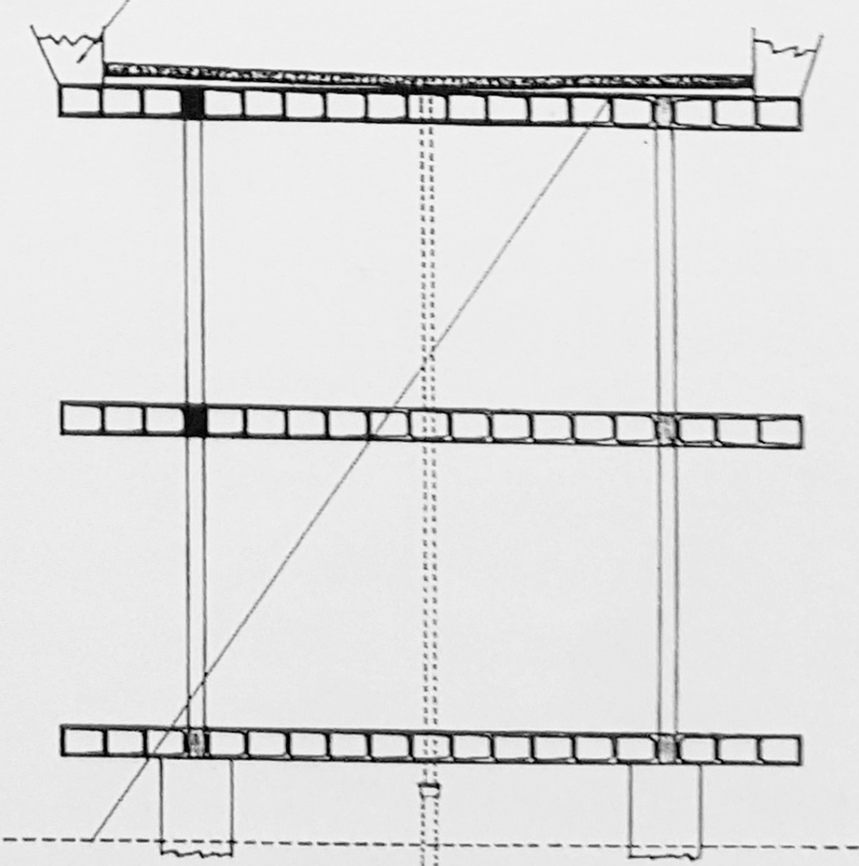
Note
L’uso del format e’ assolutamente libero, l’unico vincolo e’ quello di usare il font Arial per dare unitarieta’ ai contribute.
TESTO MAIUSCOLO DIMENSIONE ARIAL 14
Testo minuscolo dimensione arial 14
TESTO MAIUSCOLO DIMENSIONE ARIAL 13
Testo minuscolo dimensione arial 13
TESTO MAIUSCOLO DIMENSIONE ARIAL 12
Testo minuscolo dimensione arial 12
TESTO MAIUSCOLO DIMENSIONE ARIAL 11
Testo minuscolo dimensione arial 11
SEZIONE TRASVERSALE
N:B:
Per una visibilita’ ottimale del lavoro a schermo si consiglia si non scendere oltre il corpo 11 pt
STUDENTE: CIRO IMMOBILE
Prof. Alfonso Giancotti (Canale B), ABITARE L’INCOMPIUTO, Laboratorio Di Progettazione III, Corso di Laurea in Scienze dell’Architettura, a.a. 2018/19

Slide 6
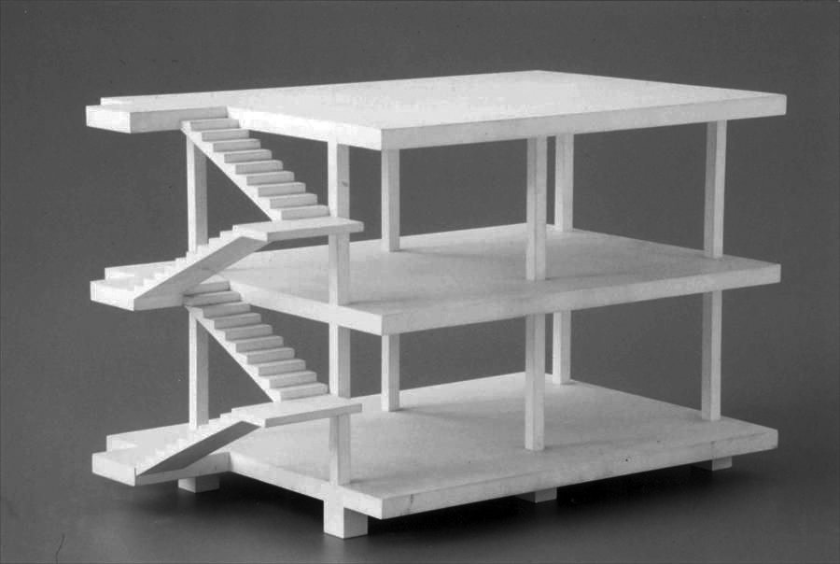
Note
L’uso del format e’ assolutamente libero, l’unico vincolo e’ quello di usare il font Arial per dare unitarieta’ ai contribute.
TESTO MAIUSCOLO DIMENSIONE ARIAL 14
Testo minuscolo dimensione arial 14
TESTO MAIUSCOLO DIMENSIONE ARIAL 13
Testo minuscolo dimensione arial 13
TESTO MAIUSCOLO DIMENSIONE ARIAL 12
Testo minuscolo dimensione arial 12
TESTO MAIUSCOLO DIMENSIONE ARIAL 11
Testo minuscolo dimensione arial 11
FOTO PLASTICO
N:B:
Per una visibilita’ ottimale del lavoro a schermo si consiglia si non scendere oltre il corpo 11 pt
STUDENTE: CIRO IMMOBILE
Prof. Alfonso Giancotti (Canale B), ABITARE L’INCOMPIUTO, Laboratorio Di Progettazione III, Corso di Laurea in Scienze dell’Architettura, a.a. 2018/19

